Slide 1
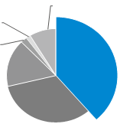
博士後期課程への進学
博士後期課程に進学するメリット
博士後期課程では、課題設定や問題解決のための論理的な考え方を学ぶことができ、「新しい価値を創出するプロセス」を体得することができます。
研究を楽しみつつ進めることにより、社会の中における技術を高い視点から俯瞰して見られるようになり、創造力の鍛錬が行われます。
様々な分野で独り立ちできる自信がつき、その後のキャリアパスの選択肢が広がります。 やりがいのある仕事に恵まれる可能性が高く、活躍の チャンスを増やすことができます。
社会の「博士」に対する見方の変化
理工系博士課程修了者の職業別の就職状況
科学技術の高度化への対応、産業創出力の強化といった観点から、現在、社会では「博士」に対して、科学技術に対する高度な理解力を有する 「課題発見・解決のプロフェッショナル」としての期待が高まっています。博士後期課程修了後も、幅広いキャリアパスが考えられます。
大学や研究機関で活躍する科学者になる、企業に入って活躍する、起業する、官僚や政治家として活躍するのも良いでしょう。研究開発型の企業においては、博士が活躍する場面が広がっています。
その他
事務従事者
技術的職業
従事者
教員
研究者
技術者
出典： 文部科学省 科学技術・学術政策研究所 「科学技術指標2021」
関連サイト≫≫
「博士のすゝめ」パンフレット https://www.tac-mi.titech.ac.jp/pdf/hakasenosusume.pdf
Notes:
博士後期課程に進学すると、論理的な考え方や「新しい価値を創出するプロセス」を体得し、社会の中における技術を俯瞰して見られるようになることで、独り立ちの自信をもち、キャリアパスの選択肢も広がるのです。
科学技術の高度化や、産業創出力の強化といった観点から、「博士」への社会の期待が近年、高まっています。
皆さんも、是非博士後期課程の進学を検討してみてください。

Slide 2



３つの卓越教育院
博士後期課程学生への経済的支援の一つの取り組み
本学では、博士後期課程に在籍するほぼ全ての学生が、つばめ博士学生奨学金や博士後期課程学生向けプログラム、日本学術振興会、民間企業・財団などから経済的支援を受けています。
本学の取り組みの一つに、卓越した博士人材を育成する、全学横断型の修博一貫の大学院教育プログラムとして、３つの卓越教育院があります。
卓越教育院は、 経済的支援を行いながら、学生の研究室での研究活動も大切にしつつ、異分野融合研究、産業界・国立機関・海外機関との人材交流等の様々なイベントを通して、新たな価値の創造による社会課題を解決する人材を養成します。
皆さん、これから本学の卓越教育院で一緒に学んでみませんか？
物質・情報卓越教育院
超スマート社会卓越教育院
エネルギー・情報卓越教育院
Notes:
卓越教育院は、本学の博士後期課程学生への経済的支援の一つの取り組みです。
経済的支援を行いながら、異分野融合研究、人材交流等を通し、新たな価値の創造による社会課題を解決する人材を養成する、全学横断型の修博一貫のプログラムです。
本学には３つの卓越教育院がありますので、是非ご検討ください。

Slide 3


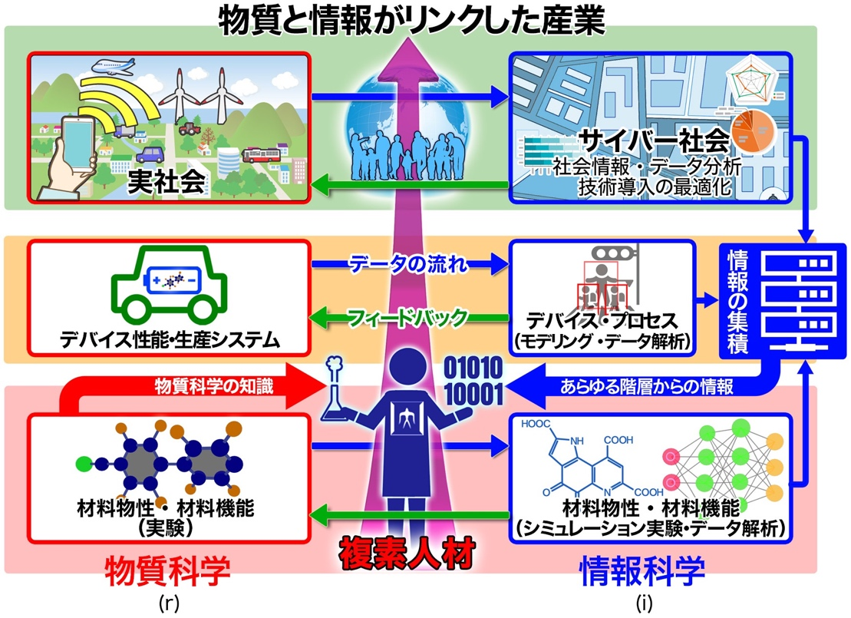
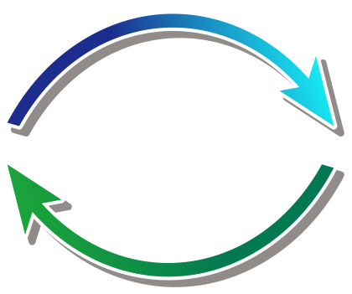

物質・情報卓越教育院
「物質×情報=複素人材」
育成を通じた持続可能社会の創造
ものつくり
（元素戦略）
情 報
（IoT/ICT、計算科学）
融合
東工大が世界をリードする元素戦略、TSUBAME を含む、物質・情報分野の融合
2019年1月1日 物質・情報卓越教育院スタート
複素人材
サービス
情報
ものつくり
我が国の強い「ものつくり」を
情報を駆使して「サービス」につなぎ
全く新しい産業創出
物質・情報分野の高度な「知のプロフェッショナル」として、新産業を創出するリーダーを輩出
Notes:
＜物質・情報卓越教育院の紹介＞
物質・情報卓越教育院（TAC-MI）は、本学から申請した2018年度卓越大学院プログラム『「物質×情報＝複素人材」育成を通じた持続可能社会の創造』が文部科学省に採択されたことにより、2019年1月にスタートしました。
本教育課程は、修士博士一貫の大学院教育プログラムです。
物質と情報をリンクさせ、情報科学を駆使して複眼的・俯瞰的視点から発想することで、独創的な物質・情報研究を進める「複素人材」の育成を行います。
「複素人材」とは、我が国が得意とする「ものつくり」を、情報科学・情報技術を駆使して、物質・材料やデバイスの設計、生産プロセス構築、最適化にとどまらず社会で必要となるサービスにまで繋げて発想し、持続可能な社会に貢献する新産業やそれを支える新学問を創出する人材です。

Slide 4
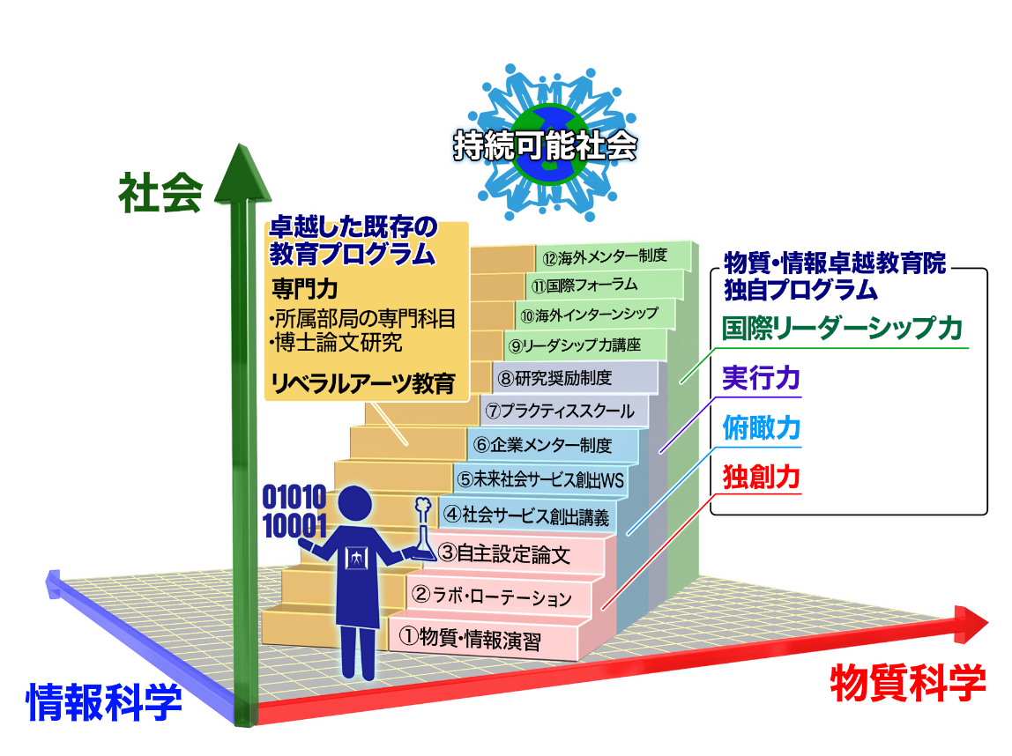
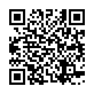
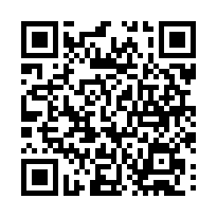
◆物質・情報卓越教育院独自の教育プログラム
複素人材が持つべき能力の涵養を目指して、以下の施策を実施します。
（1）独創力
・演習重視の物質・情報講義
・物質情報異分野特定課題研究（ラボ・ローテーション）
・自主設定論文による複素的な独創性教育
（2）俯瞰力
・社会サービス創出講義
・未来社会サービス創出ワークショップ
・企業メンター制度
（3）実行力
・ 企業の最先端課題を解決するプラクティススクール
・ 問題発見、問題解決の実行力を高めるための研究奨励制度
（4）国際リーダーシップ力
・リーダーシップ力涵養教育
・海外インターンシップ
・物質・情報教育国際フォーラム
・海外メンター制度による国際性涵養
その他、学生を経済的に支援する奨励金やRA制度もあります。
学生募集説明会をオンラインにて開催します。興味のある方はぜひご参加ください。
2022年4月27日（水） Zoomによるオンライン開催
① 16:30～17:15 英語による説明
② 17:15～18:00 日本語による説明
③ 18:00～19:00 TAC-MI学生との交流会
開催日程
説明会に参加を希望される方は、
TAC-MIホームページよりお申し込み下さい
https://www.tac-mi.titech.ac.jp/event/ay2022fall-briefing/
Notes:
＜プログラム概要＞
本教育院では、東京工業大学が持つ卓越した研究教育環境(元素戦略センターやスパコンTSUBAME等)と総合力を活かした教育を展開します。
物質または情報に関する高度な専門力を持ちつつ、以下の４つの能力を発揮する複素人材を輩出します。
(1)物質と情報の両分野にまたがる複素的な新しい考え方を生み出す独創力
(2)大量の情報から正しく社会の課題を設定する俯瞰力
(3)原子・分子レベルから社会サービスまでスパイラル的に繋げ持続可能な社会に向けた課題を解決する実行力
(4)新サービスを世界に展開する国際リーダーシップ力
具体的には、複素人材が持つべき能力の涵養を目指して、12の施策を実施します。
その他、学生を経済的に支援する奨励金やRA制度もあります。
＜2022年度秋期登録学生募集説明会＞
物質・情報卓越教育院（TAC-MI）では、2022年度秋期登録学生を募集します。
下記の日程で、2022年度秋期登録学生募集説明会をオンラインで開催します。
興味のある方はぜひご参加ください。
説明会に参加を希望される方は、TAC-MIホームページよりお申し込み下さい。

Slide 5

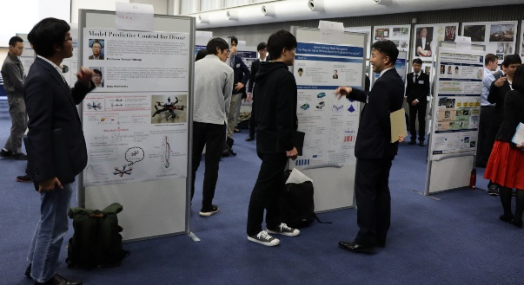
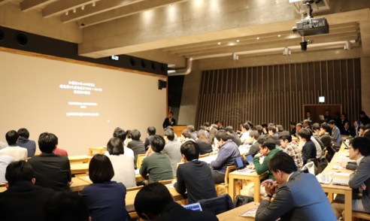
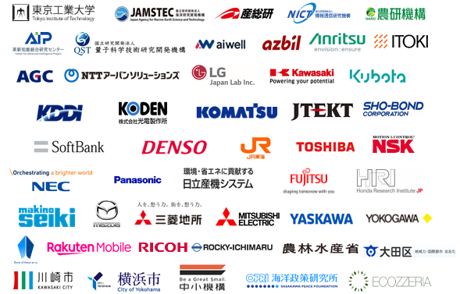
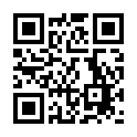
超スマート社会推進コンソーシアム
人材育成から研究開発までを統合した超スマート社会創出のための産官学連携による次世代型社会連携教育研究プラットフォームを構築
異分野融合研究チームを構築し，学生が経済的支援を受けつつ研究に参加
是非，マッチングワークショップに参加してください！
参加機関を対象に研究発表し，
参加機関のニーズと、学生の技術的・人材的シーズをマッチング
【マッチング成立実績】
2020年: 35件 2021年: 18件
2022年6月8日(水)
・・・学生からの発表
2022年6月29日(水)
・・・参加機関からの発表
登録はコンソーシアムwebまで
（皆さんは全員参加可能です）
Notes:
2018年から超スマート社会推進コンソーシアムという組織ができています。
ここでは人材育成から研究開発までを統合した超スマート社会創出のための産官学連携による
次世代型社会連携教育研究プラットフォームを構築しています。
特に、コンソーシアムを介して異分野融合研究チームが構築できれば、皆さんは
RA採用による経済的支援を受けながら先端研究を進めることができます。
その研究チームを構築するチャンスがマッチングワークショップです。
ここでは、コンソーシアム参加機関を対象に研究発表を実施し、産業界のニーズとのマッチングを図ります。2020年度は35件、2021年度は18件のマッチングが成立し、そのうちの一定数は異分野融合研究チームを構築することに成功し、
該当の学生はRA経費による経済的支援を受けながら研究を行っています。
次回のワークショップは6月8日および29日に予定されています。
マッチングの成立はもちろんのこと、現在進めている研究の社会へのインパクトを確認する意味でも是非参加を検討ください。
ここにいる皆さんはもれなく参加の権利があります。

Slide 6


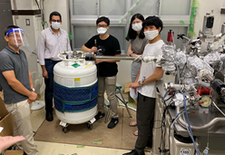
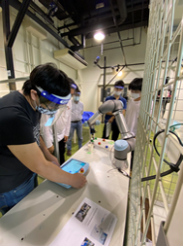
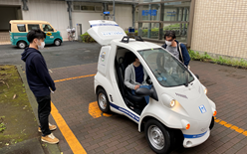
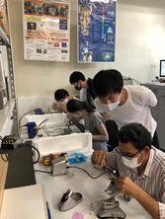
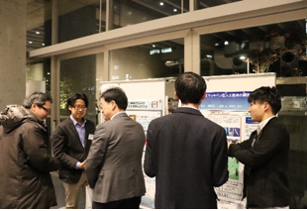
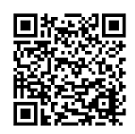
超スマート社会卓越教育課程 (since Apr. 2020)
↑SSSの紹介動画です
最先端の科学技術の粋を集めた複数の教育研究フィールド
を構築し、これらを活用した教育と先端研究の機会を提供
社会と連携した魅力ある教育プログラムを提供
学業・研究に集中できる経済的サポートを実施
キャリアパス支援を実施
是非，学生募集説明会に参加してください！
2022年4月27日(水) 16:30～17:15（日本語）
Notes:
太字を読み上げて頂ければと思います。

Slide 7
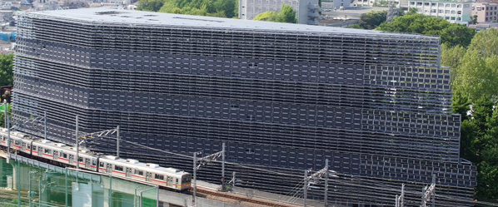


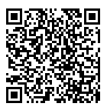
当教育院の特徴
修博一貫プログラム
教育研究支援制度：
年253万円（上限）
すべてのコースから参加可能
2014年日本建築学会作品選奨受賞
エネルギー・情報卓越教育院
2014年日本建築学会作品選奨受賞
マルチスコープ・エネルギー卓越人材プログラムのご案内
2022年度春期登録学生募集説明会
日時：2022年4月7日（木）
日本語 16:30-17:30 / 英語 17:45-18:45
場所：Zoomによるオンライン開催
説明会
参加登録は
こちら→
HP: https://www.infosyenergy.titech.ac.jp/Academy/
みなさまの奮ってのご参加お待ちしております。
Notes:
エネルギー・情報卓越教育院が提供するマルチスコープ・エネルギー卓越人材プログラムは、修士および博士課程一貫の教育課程です。
ご自身の研究と併せて、当教育院のプログラムの下、新たなエネルギー社会をデザインし変革を駆動する人材になることが可能です。
修士課程新入生におかれましては、2022年度春に登録が可能です。
2022年４月7日木曜日の夕方に説明会を開催いたしますので、概要をご覧になり興味がありましたら是非ご参加ください。
では、当教育院のプログラムについて概要をご案内します。（次のページ）

Slide 8

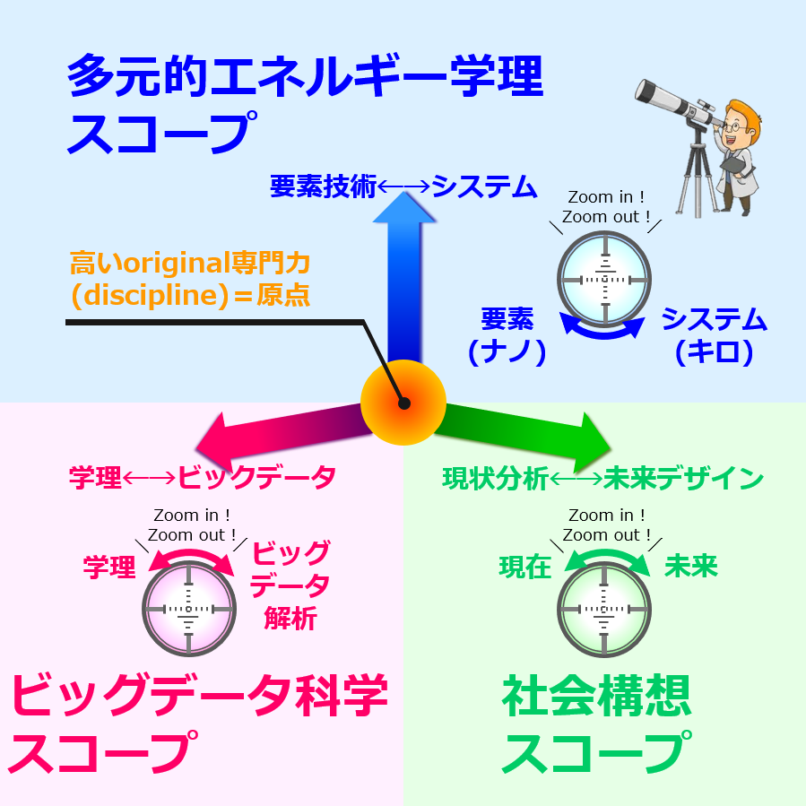
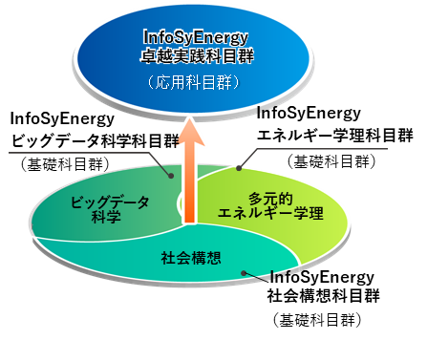

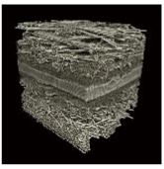
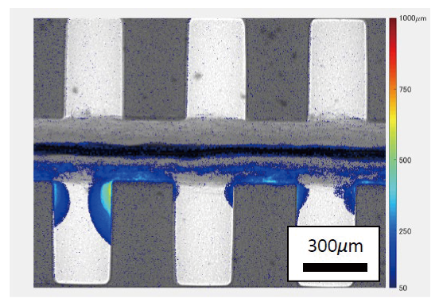
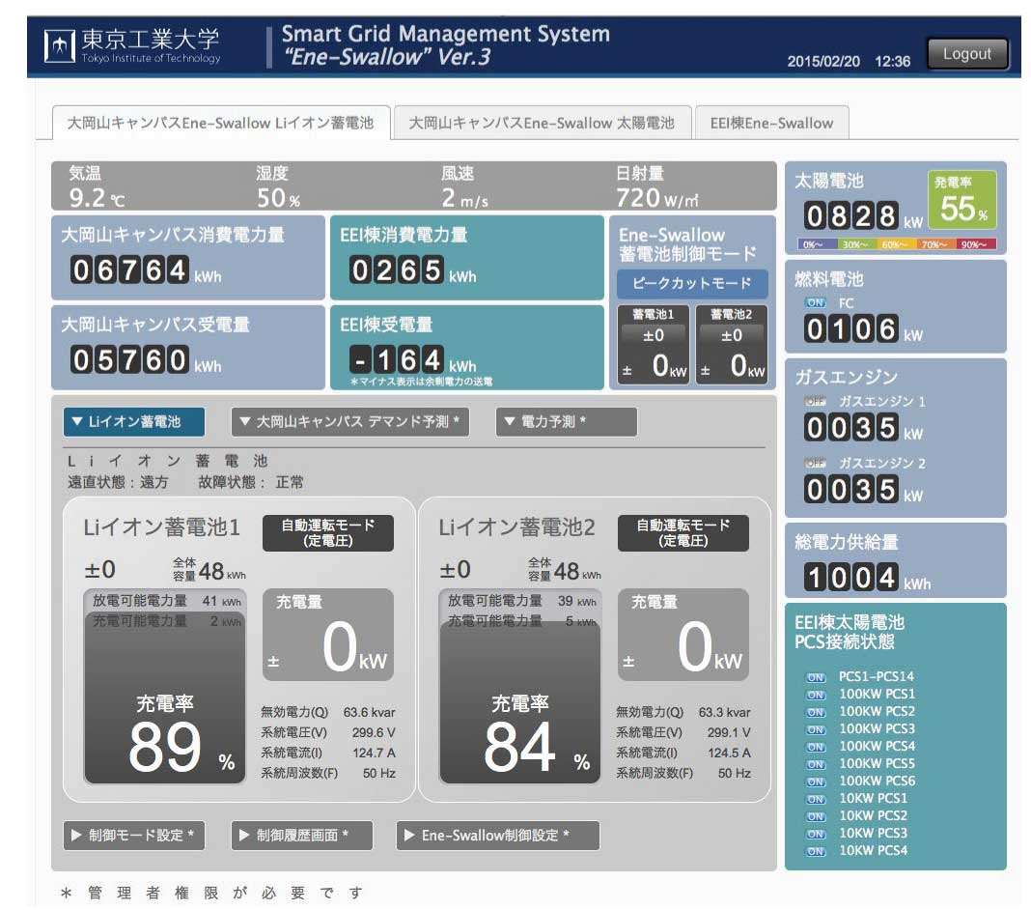
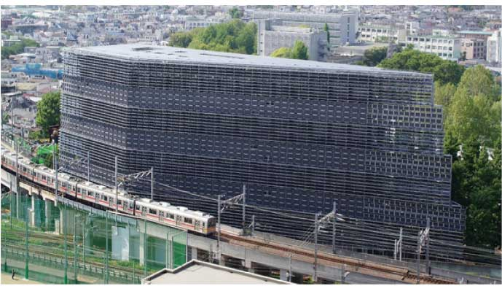

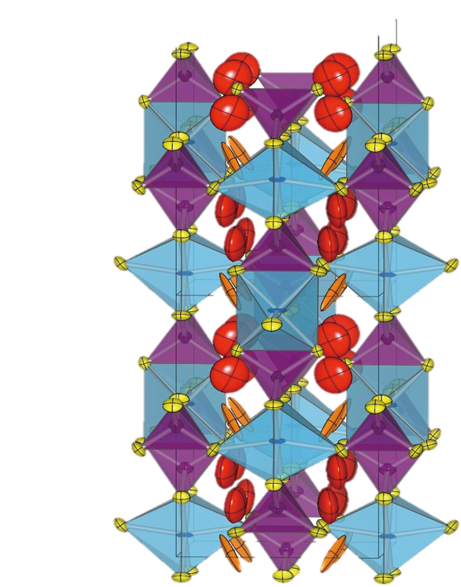

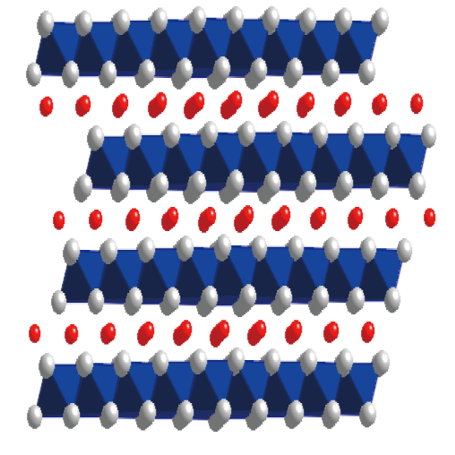
エネルギー・情報卓越教育院概要
目指す人材像
“ビックデータ科学”（AI解析+データ科学）
を活用したマルチスコープで新しいサステイナブルなエネルギー社会をデザインする人材
未来社会を創造・デザイン・牽引する
＝
マルチスコープ・エネルギー卓越人材
教育院の取り組み
教育課程
一橋大学からの社会科学、教育力、専門力の提供
東工大開発実装のスマートエネルギーシステムにおけるエネルギー ビッグデータの活用
コンソーシアムの会員である25の企業、6の公的機関、15の世界トップ大学との協業
国内外の企業、大学等での共同研究、インターンシップ経験を通じ、現場対応能力、問題発見能力を涵養する。
最先端の研究ワークショップや会員企業・海外大学との交流イベント、国際フォーラムなどへの参加を通じ、博士学生を中心とするグローバルな人的ネットワークを構築する。
企業メンター・国際メンター制度を導入し、多角的な視野を養成する。
「4つの科目群」による教育課程、
「InfoSyEnergy研究/教育」との協業により
3つのスコープ力を涵養
多元的
エネルギー学理
コンソーシアムの目指すもの
「エネルギーデバイス開発」と「システム開発」を
一体で推進することによるシナジー効果
デバイスと一体となったシステム研究
東工大の様々なエネルギーデバイス・要素技術
東工大で開発、実証されるキャンパス システム技術
企業
公的 機関
世界トップ大
各学院横断で全学から教授・准教授70名以上が参画
主要9部門を編成し、チーム型産学共同研究を提案、推進
「未来のエネルギー社会をデザインする人材」を産学協働で育成
学生と企業の人材戦略のマッチング、体系的リカレント教育の実現
全固体電池
水電解/燃料電池
水素燃料電池
系統協調/分散エネルギーシステム
26
6
15
東京工業大学
東工大 EEI棟
Notes:
現在、世界的に持続可能な低炭素・脱炭素エネルギー社会への転換が求められていますが、そのような社会を実現するためには、
エネルギーに対する知識だけでなく、情報科学を駆使し、さらに経済や政策立案などにも精通する多元的な視点を持つ人材が必要です。
当教育院では、そのような能力を駆使し新しい社会や産業の創造を先導する人材を養成するべく「マルチスコープ・エネルギー卓越人材プログラム」を提供しており、
「4つの科目群」による教育課程，「InfoSyEnergy研究/教育コンソーシアム」との協業により、「3つのスコープ力」を涵養します。
当教育院プログラムの根幹となる「エネルギー学理」、AI解析など時代の最先端となる「ビッグデータ科学」、そして、
現在を分析し未来をデザインして社会を牽引する力となる「社会構想」の3つのスコープ力を基礎科目として修得。
次のステップでは、共同研究やフィールドワーク、国際フォーラムなどの実践科目を通じて
世界のトップ大学および企業と最前線の現場を経験し、グローバルなネットワークを構築することが可能となります。
そのほかにも、研究ワークショップなどのイベントに参加することで、企業やその分野の第一人者から最先端の研究を学ぶことができ、
最終的に当教育院が活躍の場として想定している「ベンチャー企業」、「企業における新規事業部門」、「大学や研究機関」にて
未来のエネルギー社会を創造・デザイン・けん引する人材となることが期待されます。
なお、この教育課程への登録は、博士課程に進学することが前提となります。
そして、ご自身の研究との両立を可能とする博士後期課程より受給可能な経済支援制度を設けています。
博士後期課程へ進学を検討している方はぜひ当教育院への登録についても検討してみてください。
また、現段階で進学の予定がない方も、ご自身の研究の社会的価値を高めるために一度検討していただくのもよいかもしれません。
皆さんの登録をお待ちしております。

